Slide 1
Apparecchiature costruttive

Slide 2
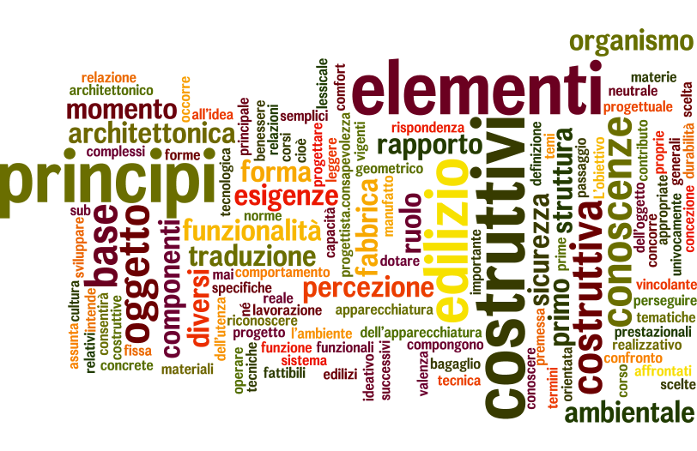
Lessico di base

Slide 3
Lessico di base
FORMAZIONE DEL LESSICO
PROBLEMATICHE PROGETTUALI
temi rilevanti per la progettazione e la realizzazione
CONCETTI CHIAVE
essenziali per capire il funzionamento delle costruzioni
NOZIONI DI BASE
conoscenze minime per affrontare la progettazione
SISTEMA EDILIZIO
PROCESSO EDILIZIO
STRUMENTI
ATTORI

Slide 4
2.1
Problematiche progettuali

Slide 5
Progetto come atto di sintesi
ESIGENZA
enunciazione tecnica
REQUISITO
Tutto ciò che è richiesto per il normale svolgimento di un’attività da parte dell’utenza o di una funzione tecnologica [UNI 10838:1999], o esplicitazione di bisogni dell’utenza.
Trasposizione a livello tecnico di un’esigenza [UNI 8290:1983]; rappresenta la traduzione di una specifica esigenza in termini che permettano di definire le sue condizioni di soddisfacimento, note le condizioni d’uso.
PRESTAZIONE
enunciazione per parametri e livelli
valutazione
comportamento reale dell’organismo edilizio e/o delle sue parti nelle effettive condizioni d’uso e di sollecitazione [UNI 10838:1999]; si riferisce ai caratteri tipici di un requisito.
SPECIFICA DI PRESTAZIONE
verifica di qualità
SPECIFICAZIONE DI PRESTAZIONE
verifica normativa
Valore di variabili o di attributi, univocamente individuati, che definisce o delimita la risposta progettuale a una o più specificazioni di prestazione [UNI 10838:1999].
Espressione del requisito secondo valori di variabili e/o attributi univocamente determinati che definiscono l'obiettivo di qualità del progetto [UNI 10838:1999].

Slide 6
Progetto come atto di sintesi
Il progetto è l’atto conoscitivo sperimentale che partendo dalle esigenze, definisce la «struttura» di un oggetto attraverso la concezione di una forma e la determinazione del modo di realizzarla.
funzione
forma
contesto
tecnica

Slide 7
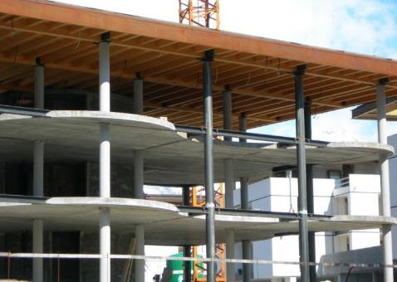
Problematiche progettuali
PROBLEMATICHE DEL PROGETTO
Direzione verticale dei carichi
TRASMISSIONE DEI CARICHI
Giacitura orizzontale delle superfici utili

Slide 8
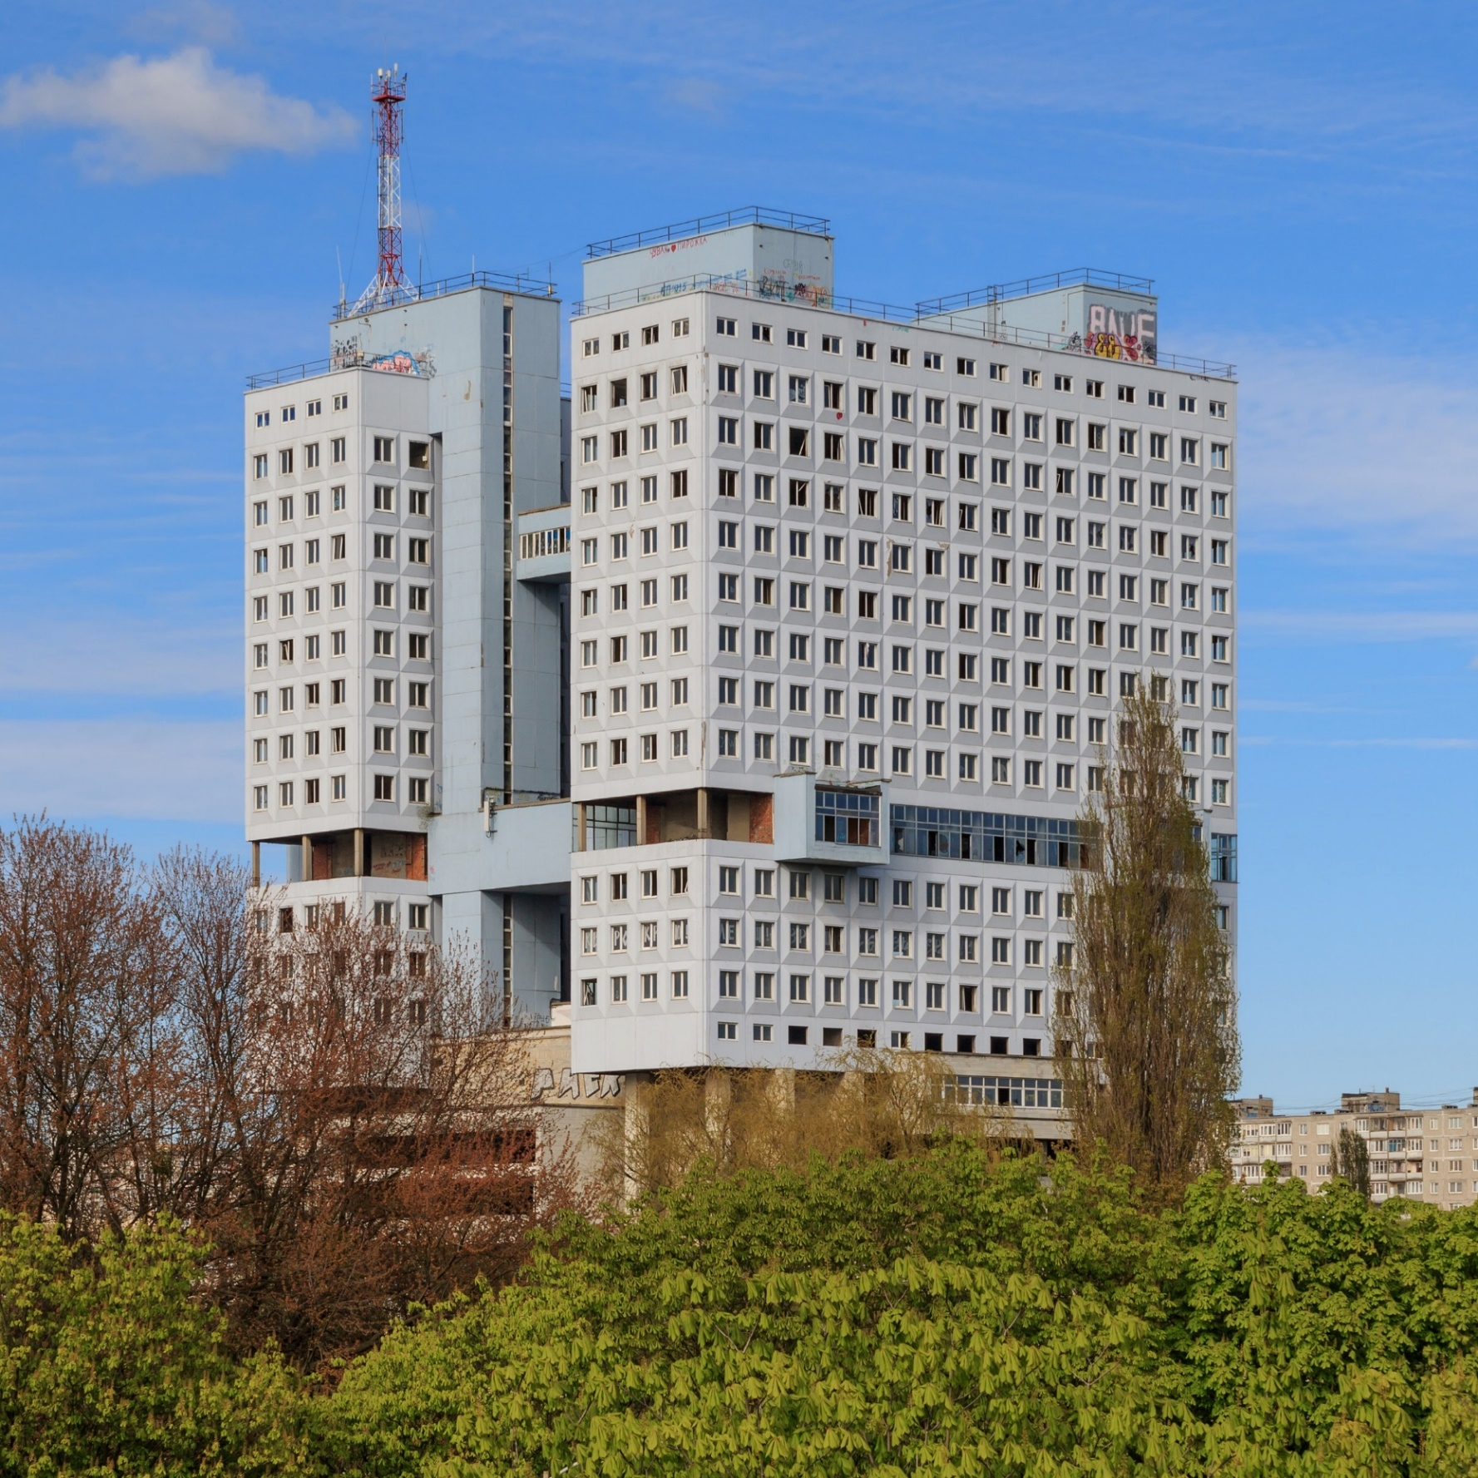
Problematiche progettuali
TRASMISSIONE DEI CARICHI
Dom Sovet’ov, 1970
Kaliningrad (RUS)

Slide 9
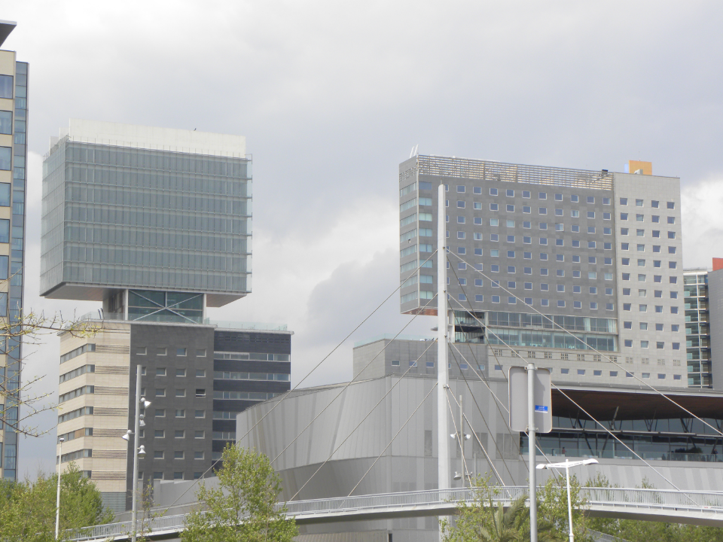
Problematiche progettuali
TRASMISSIONE DEI CARICHI

Slide 10
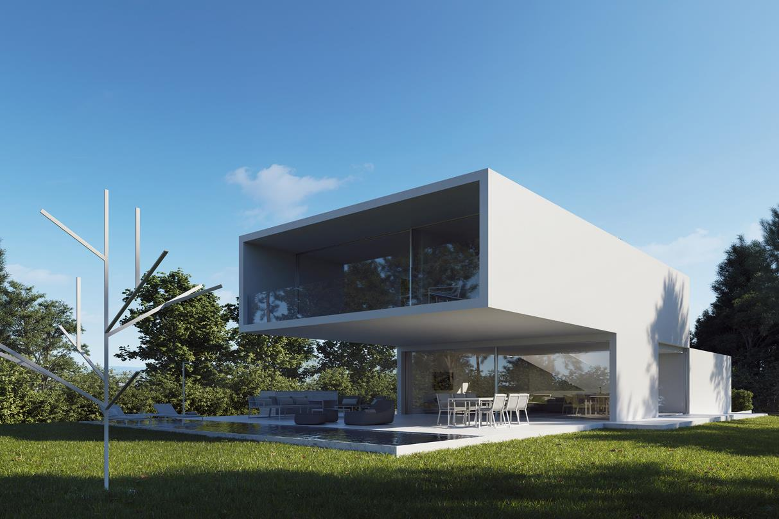
Problematiche progettuali
TRASMISSIONE DEI CARICHI
Villa privata
Girona (E)

Slide 11
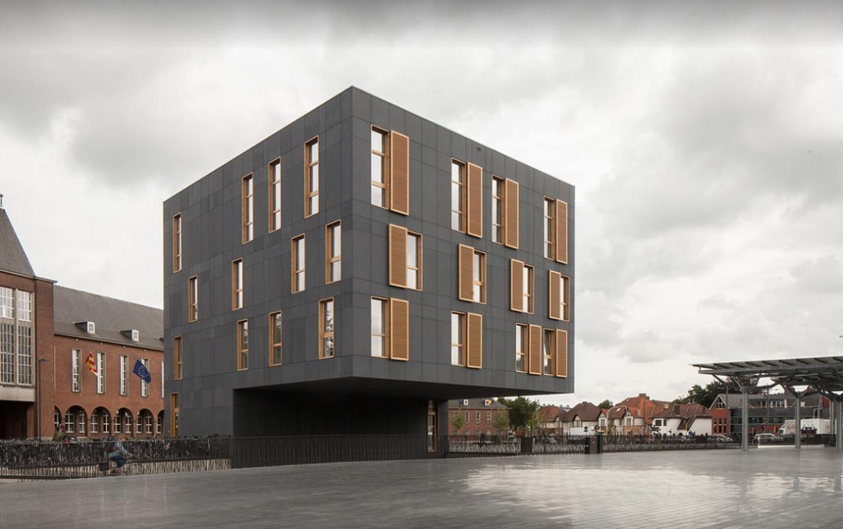
Problematiche progettuali
TRASMISSIONE DEI CARICHI
City Square
Abscis Architecten
Mortsel (B)

Slide 12
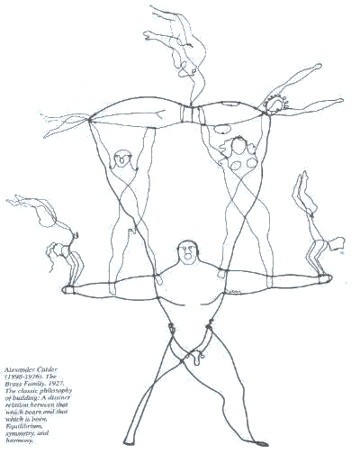
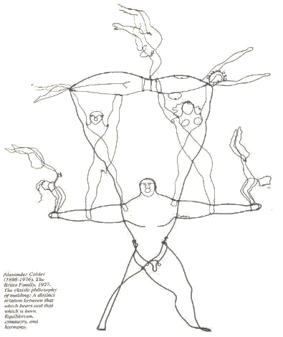
Problematiche progettuali

Slide 13
Problematiche progettuali
Le problematiche inerenti alla progettazione tecnologica dell’architettura riguardano innanzitutto le relazioni di continuità e discontinuità tra elementi tecnici / componenti edilizi:
per geometria, dove si riscontrano cambi di direzione, di dimensione, di configurazione al perimetro (si valuta la combinabilità degli elementi);
per ruolo svolto dai componenti (accoppiabilità tra componenti, ossia la capacità di formare elementi complessi o interi organismi edilizi);
per consistenza materiale dei componenti (la cui adiacenza potrebbe non essere compatibile).
PROBLEMATICHE DEL PROGETTO
Geometria
(combinabilità)
CONTINUITÀ / DISCONTINUITÀ
Ruolo
(accoppiabilità)
Consistenza
(compatibilità)

Slide 14
Problematiche progettuali
CONTINUITÀ E DISCONTINUITÀ
Fabbrica Olivetti a Merlo (provincia di Buenos Aires)
Progetto arch. Marco Zanuso (1954)
Fonte: Studio Zanuso, Milano

Slide 15
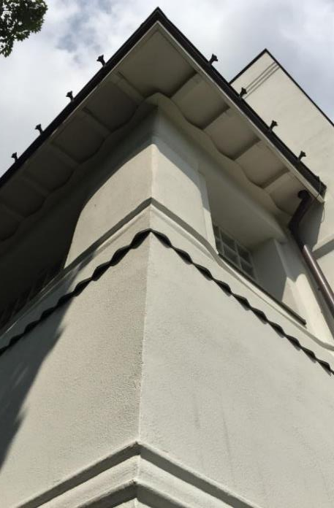

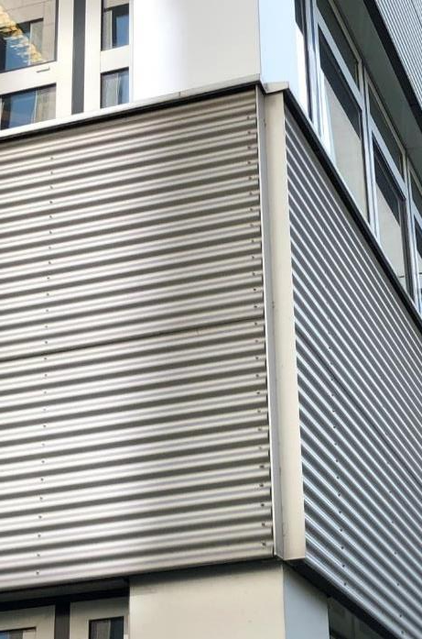
Problematiche progettuali
CONTINUITÀ E DISCONTINUITÀ

Slide 16
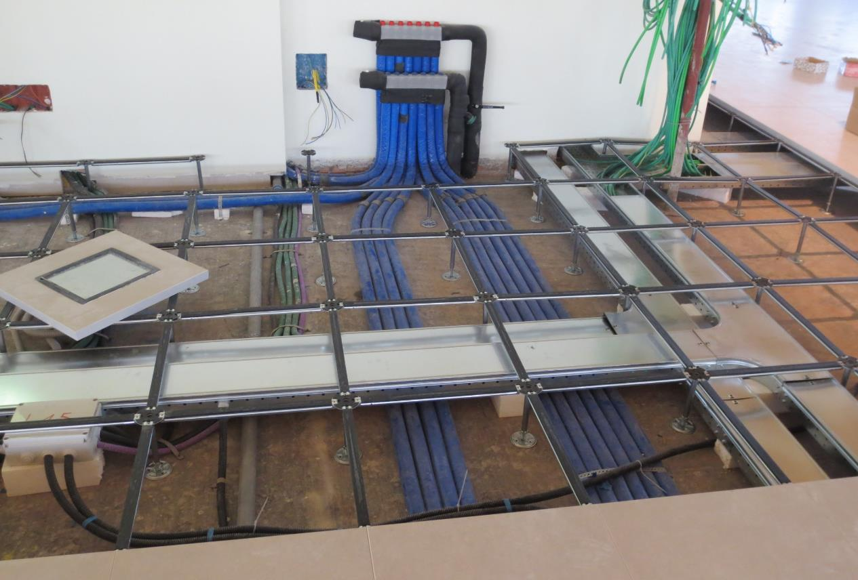
Problematiche progettuali
COMBINABILITÀ
Edificio ad uso terziario
Roncade (TV)

Slide 17
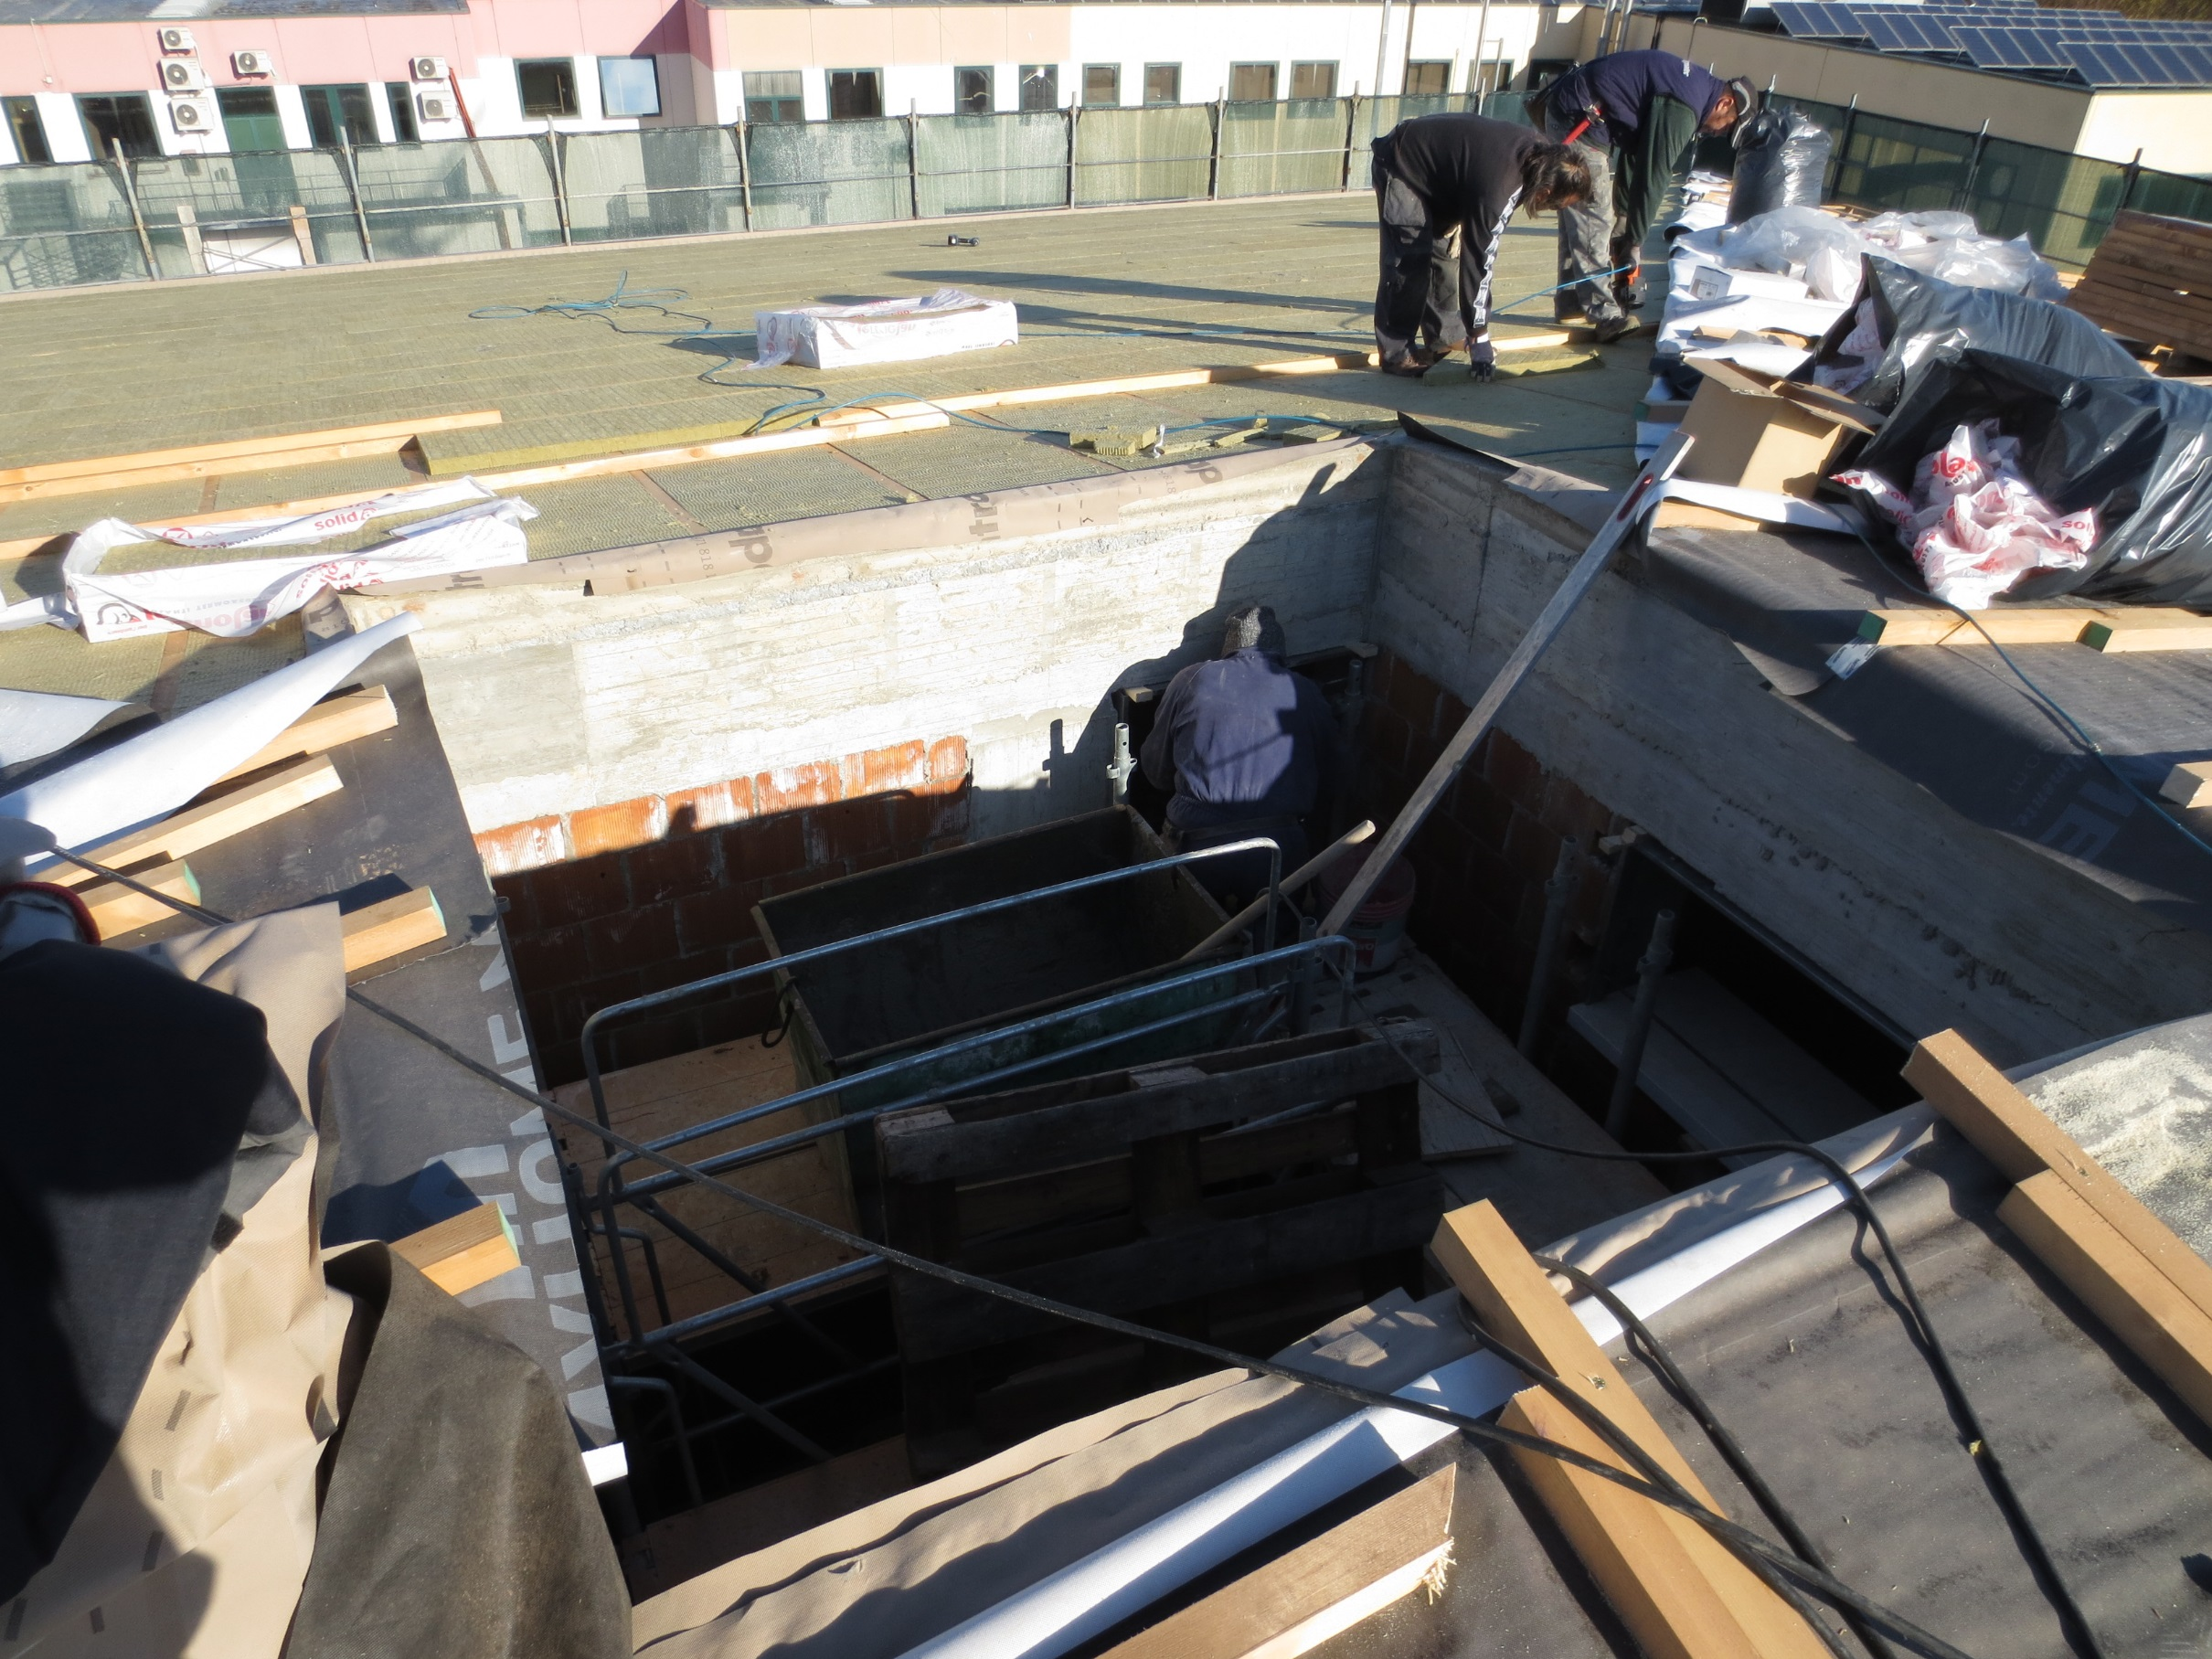
Problematiche progettuali
CONTINUITÀ DISCONTINUITÀ
GEOMETRICA
Edificio ad uso terziario
Roncade (TV)

Slide 18
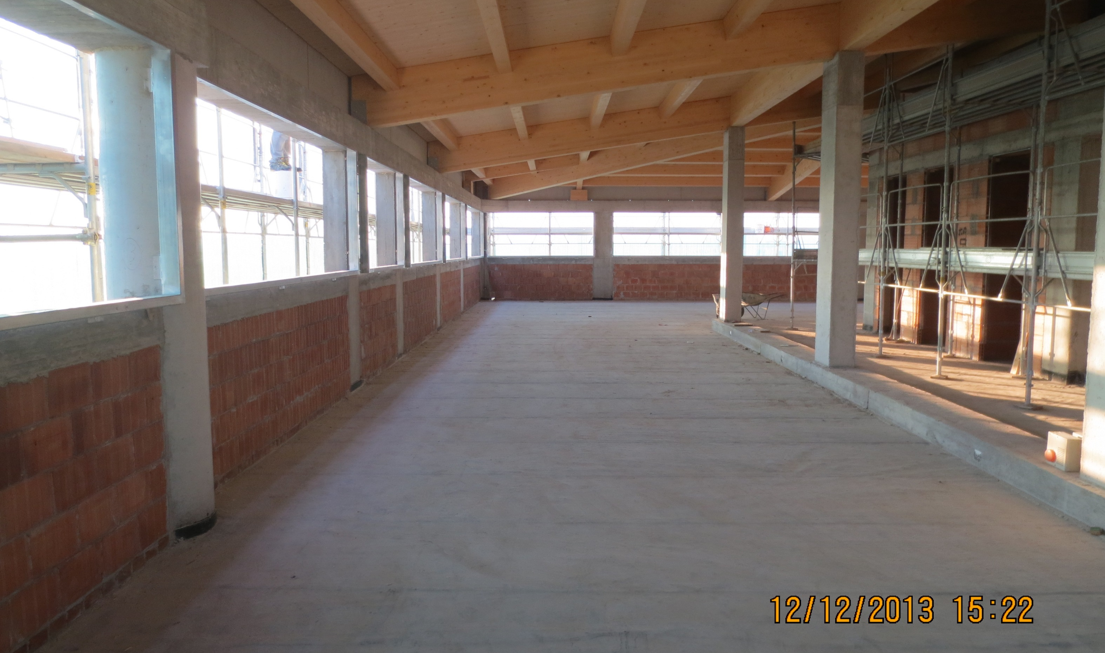
Problematiche progettuali
Trave
Nodo
Scheletro portante
Infisso
Chiusura opaca
Pilastro
RUOLO

Slide 19
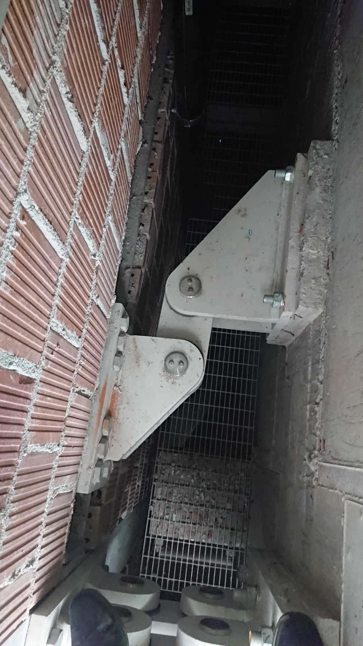
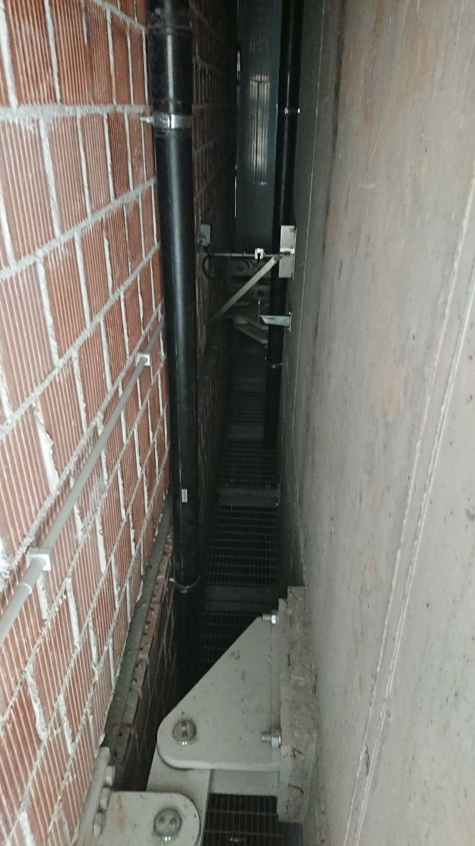
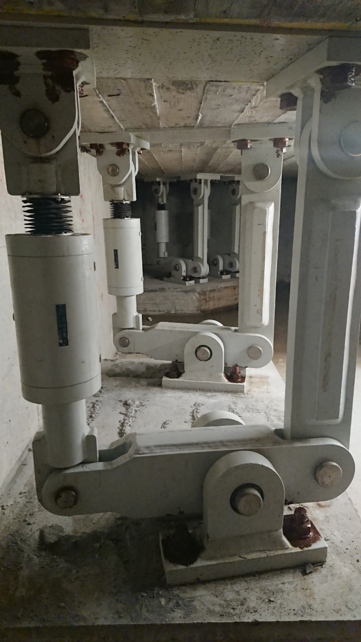
Problematiche progettuali
CONTINUITÀ DISCONTINUITÀ FUNZIONALE
Ospedale
S. Vito al Tagliamento (PN)

Slide 20
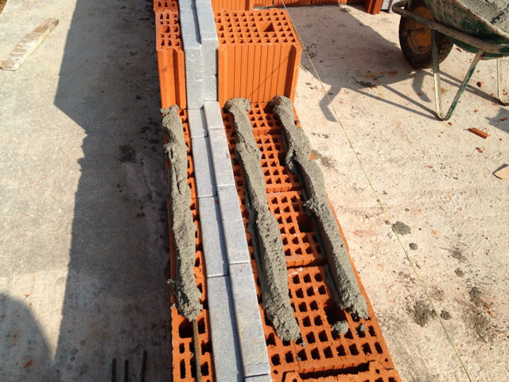
Problematiche progettuali
COMPATIBILITÀ

Slide 21
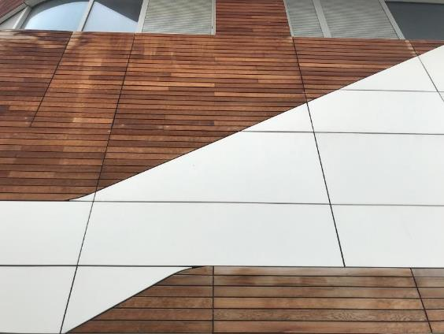
Problematiche progettuali
COMPATIBILITÀ

Slide 22
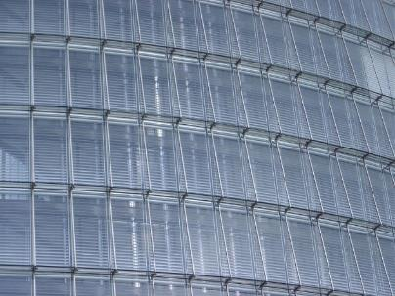
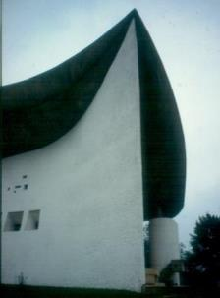
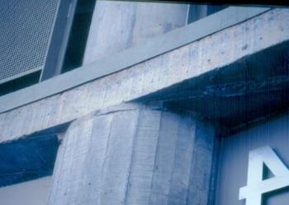
Problematiche progettuali
IL BORDO

Slide 23
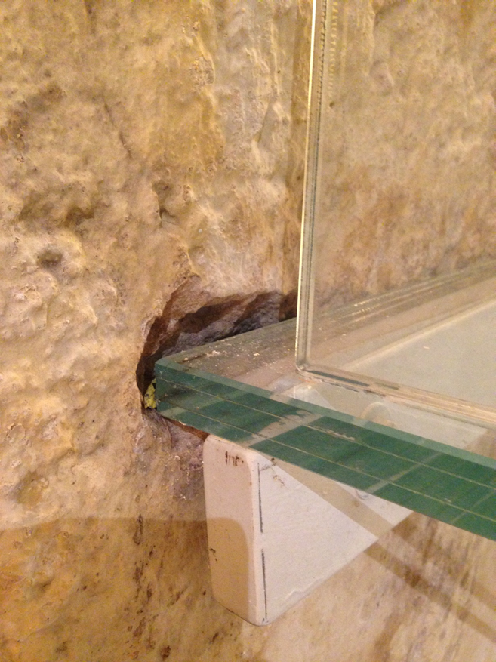
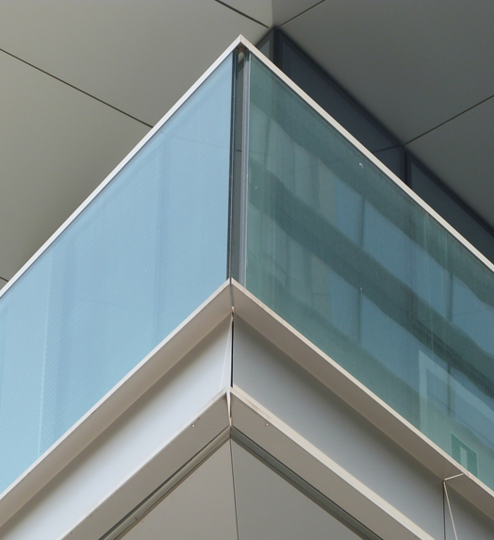
Problematiche progettuali
IL BORDO

Slide 24
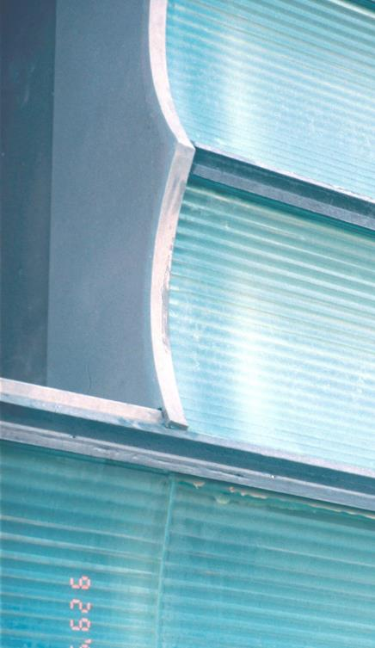
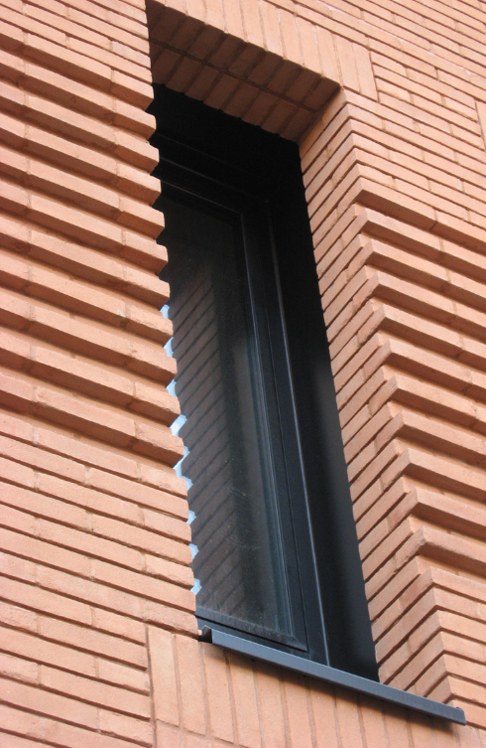
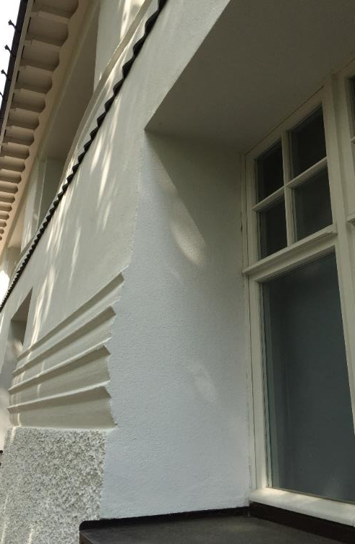
Problematiche progettuali
IL BORDO

Slide 25
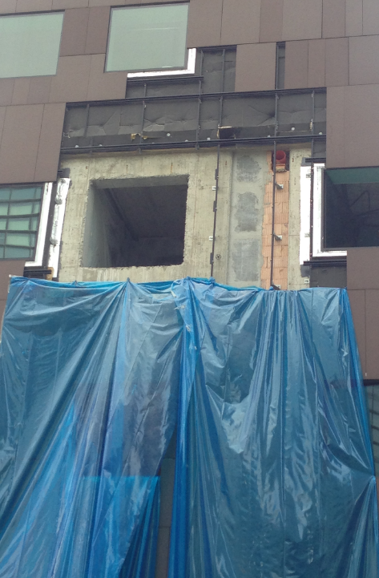
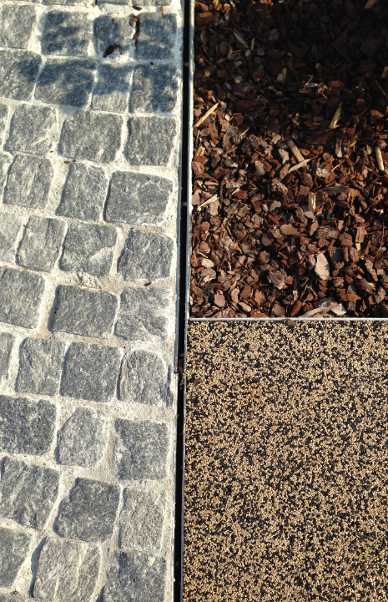
Problematiche progettuali
DISPOSITIVI PROGETTUALI
MATERIALI
TECNICHE COSTRUTTIVE

Slide 26
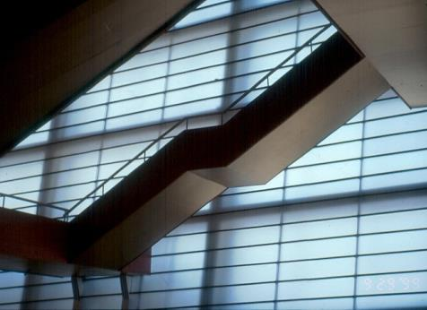
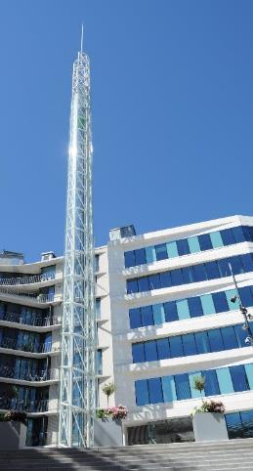
Problematiche progettuali
SUPERAMENTO DI DISLIVELLI

Slide 27
Problematiche progettuali
Il tema del superamento delle luci deriva da due tipologie di esigenze:
una prima di natura storica / ambientale, per la quale è necessario realizzare la copertura degli ambienti, il passaggio tra quote diverse, il superamento di ostacoli naturali;
una seconda più recente, legata alla predisposizione di grandi luci nell’architettura moderna.
PROBLEMATICHE DEL PROGETTO
esigenze proprie
LUCI
esigenze progettuali

Slide 28
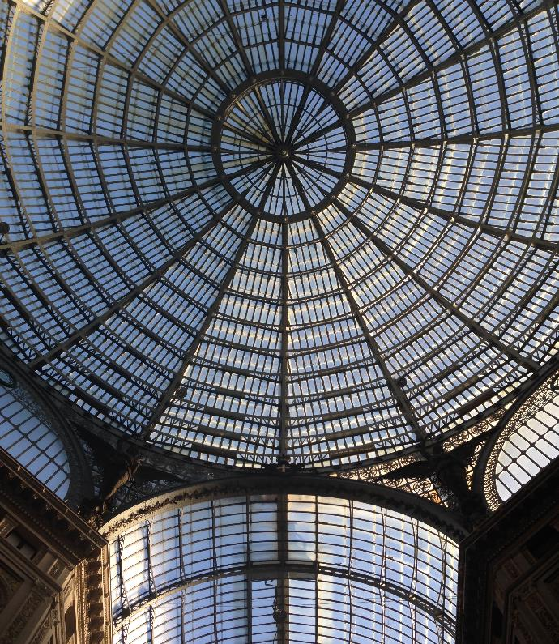
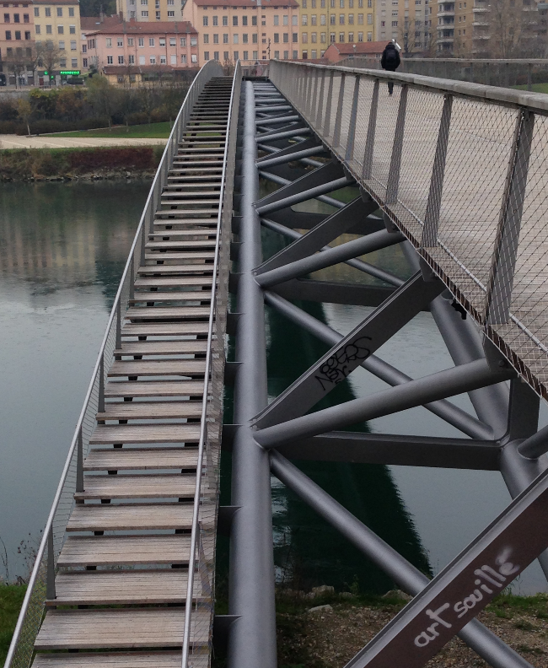
Problematiche progettuali
SUPERAMENTO DI LUCI

Slide 29
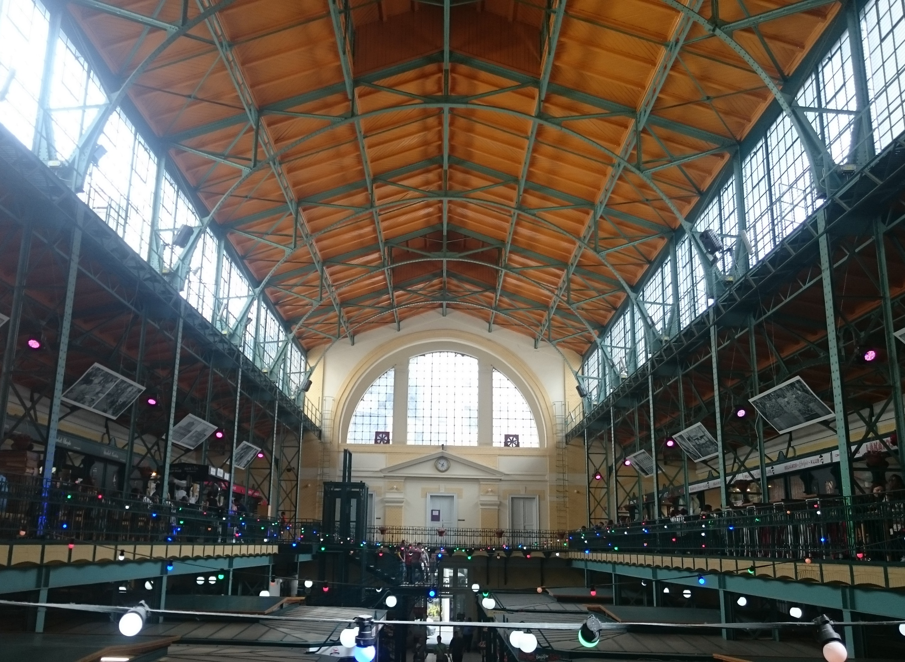
Problematiche progettuali
Nagycsarnok, 1897
Budapest (H)
SUPERAMENTO DI LUCI

Slide 30
Problematiche progettuali
Le problematiche inerenti alla progettazione tecnologica dell’architettura riguardano poi il tema del limite, inteso come insieme di vincoli di natura:
intrinseca, legata alle caratteristiche dei materiali (ad esempio, la resistenza meccanica);
operativa e funzionale, derivante dall’applicazione di principi costruttivi organizzati secondo un sistema di componenti;
normativa e regolatoria, che apporta vincoli esterni al progetto.
PROBLEMATICHE DEL PROGETTO
materiali
LIMITE
operatività
normativa

Slide 31
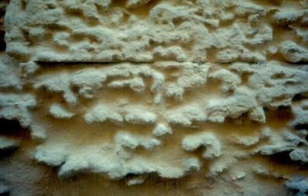

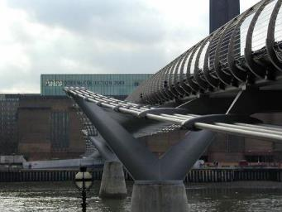
Problematiche progettuali
IL LIMITE

Slide 32
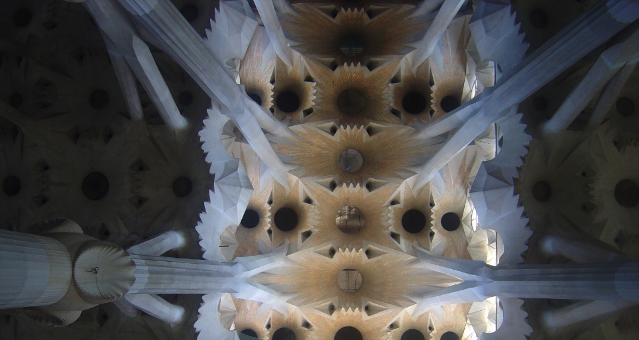
Problematiche progettuali
PRINCIPI COSTRUTTIVI

Slide 33
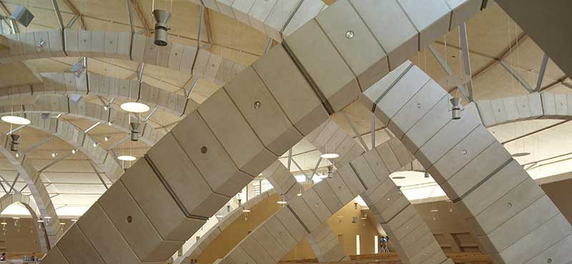
Problematiche progettuali
PRINCIPI COSTRUTTIVI

Slide 34
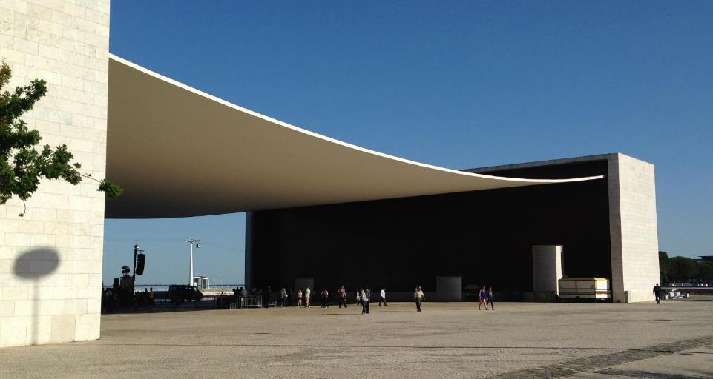
Problematiche progettuali
PRINCIPI COSTRUTTIVI

Slide 35
2.2
Concetti chiave

Slide 36
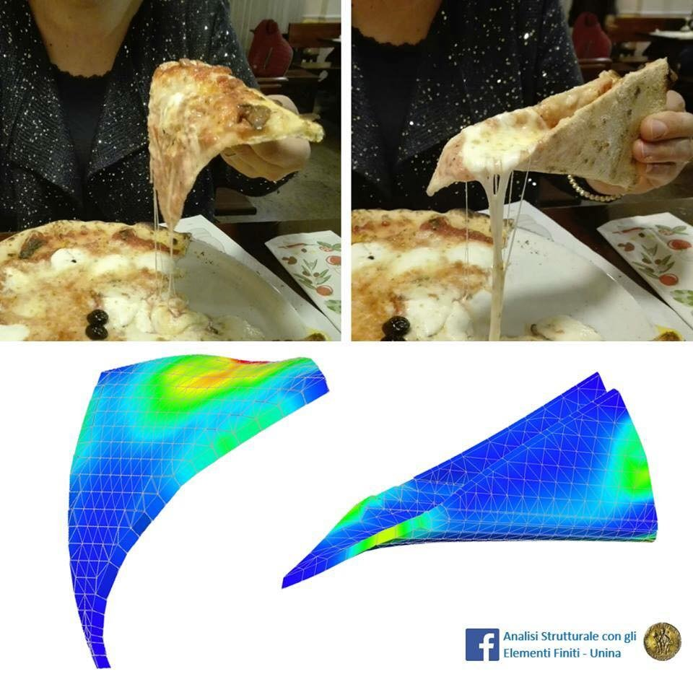
Concetti chiave
KEYWORDS
FRAGILITÀ
DUTTILITÀ
SOLLECITAZIONI ELEMENTARI
SOLLECITAZIONI COMPOSTE
RIGIDEZZA FLESSIONALE

Slide 37

Concetti chiave
PROPRIETÀ DEI MATERIALI
PESO SPECIFICO
RESISTENZA MECCANICA
MODULO ELASTICO
CONDUCIBILITÀ TERMICA
COMPORTAMENTO AGLI AGENTI ESTERNI
CARATTERISTICHE CHIMICHE

Slide 38

Concetti chiave
PROPRIETÀ DEI CORPI
RIGIDEZZA FLESSIONALE
SOLLECITAZIONE E DEFORMAZIONE
TENSIONE INTERNA - SFORZO
RESISTENZA A SOLLECITAZIONI
SEMPLICI E COMPOSTE

Slide 39
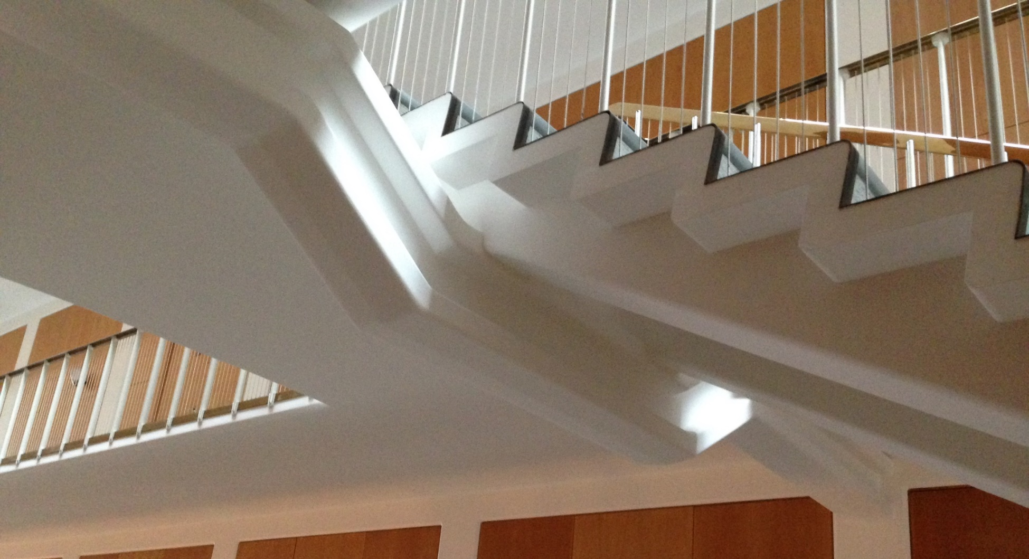
Concetti chiave
PROPRIETÀ DI UNA COMBINAZIONE DI CORPI
VINCOLO
AZIONE E REAZIONE
SISTEMA MECCANICO
EQUILIBRIO

Slide 40
Concetti chiave
APPARECCHIATURA COSTRUTTIVA
SISTEMA
avente
MODALITÀ
funzionamento
costruzione
gestione
dismissione
Elbphilharmonie
Herzog & De Meuron
Hamburg
https://www.youtube.com/watch?v=8lL5P2uU6fk

Slide 41
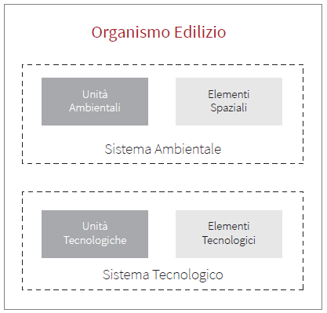
Concetti chiave
ORGANISMO EDILIZIO
SISTEMA AMBIENTALE
Insieme strutturato di
unità ambientali e di
elementi spaziali
secondo la prassi operativa metaprogettuale o progettuale del processo edilizio alla quale ci si riferisce
SISTEMA TECNOLOGICO
Insieme strutturato di
unità tecnologiche e di
elementi tecnici
secondo la fase operativa metaprogettuale o progettuale del processo edilizio al quale ci si riferisce

Slide 42
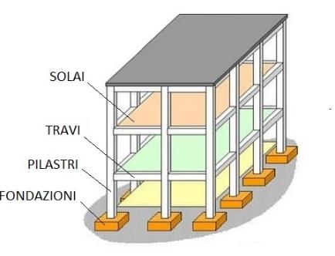
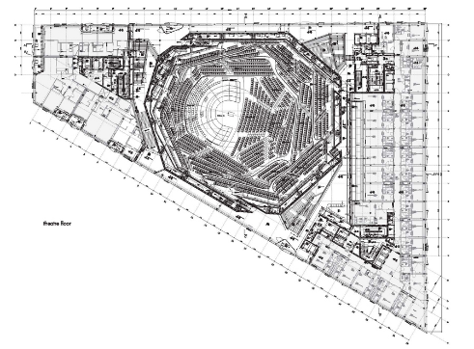
Concetti chiave
SISTEMA AMBIENTALE
SISTEMA TECNOLOGICO
UNITA’ AMBIENTALE
UNITÀ TECNOLOGICA

Slide 43
Concetti chiave
ORGANISMO EDILIZIO
UNITÀ AMBIENTALE
raggruppamento di attività di utenza compatibili spazialmente e temporalmente, a definire una determinata destinazione d’uso dell’organismo edilizio
UNITÀ TECNOLOGICA
raggruppamento di funzioni compatibili tecnologicamente, necessarie per l’ottenimento di prestazioni ambientali

Slide 44
Concetti chiave
SISTEMA TECNOLOGICO
APPARECCHIATURA COSTRUTTIVA
Insieme strutturato di
unità ambientali e di
elementi spaziali
che si relazionano
in modo complesso
per soddisfare
le esigenze dell’utenza
Lettura in chiave tecnico costruttiva dell’organismo in termini di sistema di parti e di relazioni tra le parti
organizzato con materiali ed elementi di fabbrica

Slide 45
Concetti chiave
APPARECCHIATURA COSTRUTTIVA
ELEMENTI COSTRUTTIVI BASE
Parti non dotate di intrinseca riconoscibilità costruttiva e tecnologica
ELEMENTI COSTRUTTIVI FUNZIONALI
Parti costituenti gli elementi di fabbrica dotati di collocazione e funzione precise e di una organizzazione interna ai fini della costruibilità
ELEMENTI DI FABBRICA
Parti d’apparecchiatura costruttiva dotati di autonomia funzionale, formale, geometrica, costruttiva e tecnologica, messi in opera in un determinato contesto produttivo e edilizio ma esportabili in altri organismi

Slide 46
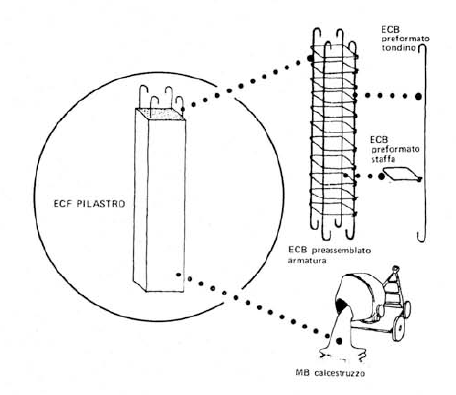
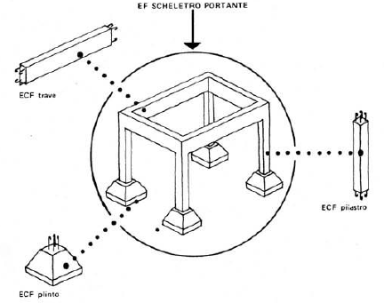
Concetti chiave
APPARECCHIATURA COSTRUTTIVA

Slide 47
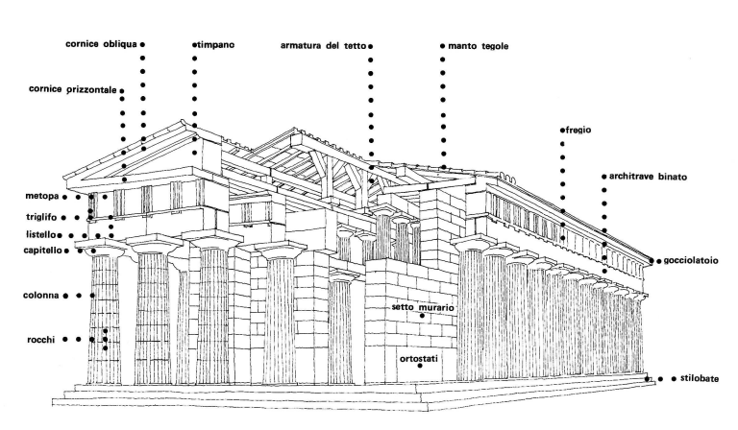
Concetti chiave
SISTEMA TECNOLOGICO
APPARECCHIATURA COSTRUTTIVA

